Slide 1
Наш край -Крупщина
История до началаXX века

Slide 2
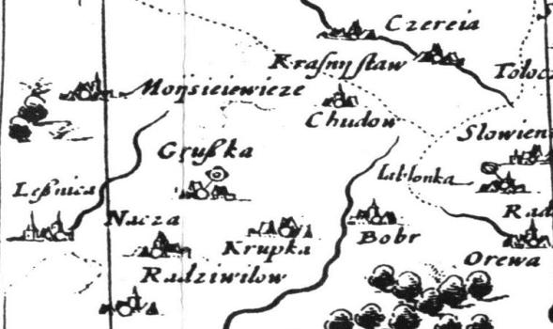
Среди лесов и полей белорусской земли на границе Могилёвской и Витебской областей раскинулся Крупский район Впервые поселение на Крупской земле, в частности деревня Худово, упоминается в 1350 году на страницах Друцкого Евангелия, в завещании князя Василия Михайловича Друцкого. Под 1451 годом встречаем в летописных источниках местечко Халапеничи.

Slide 3
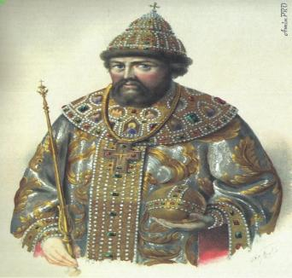
Через 45 лет после первого упоминания православной церкви в м.Нача, в 1638 году появляется первая католическая церковь на Крупщине – владельц м.Халапеничи Николай Млечка «заложил костел и монастырь Кармелитов босых и поселил несколько монахов». В 1655 году в Крупках находилась ставка русского царя Алексея Михайловича Романова, который развязал войну (1654-1667гг.) против нашего государства. Современники называли её «кровавым потопом», - более половины наших предков было убито, или отправлено в плен. В местечке Бобр осталось только 95 из 218 «дымов».

Slide 4
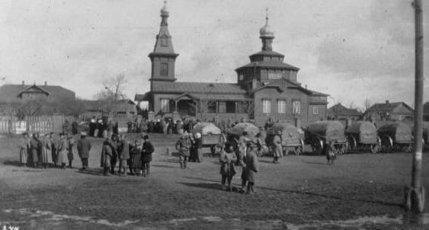
Храм святителя Николая Чудотворца г. Крупки Православный храм в местечке Крупки упоминается еще в 19 веке. В годы советской власти храм был уничтожен. В настоящее время на месте бывшего храма находится светские учреждения. По благословению Митрополита Минского и Слуцкого Патриаршего экзарха Всея Беларуси Филарета в 1993 года в г.Крупки была создана православная община, начаты работы по возрождению храма.

Slide 5
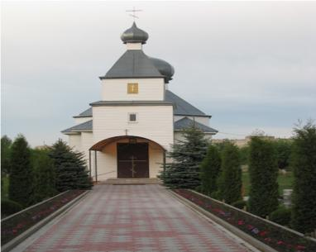
Первое праздничное Богослужение в новом храме состоялось на кануне Светлого Христова Воскресения в 1998 году. Храм деревянный, с тремя луковицеподобными куполами. В архитектуре храма использованы традиции, характерные для московского зодчества, которые приняты в строительстве церквей ХIХ века. В плане храм крестообразно вытянут в продольной оси, композицию формируют притвор с колокольней, куполообразный молитвенный зал, трехгранная апсида. Звонница находится над притвором.

Slide 6
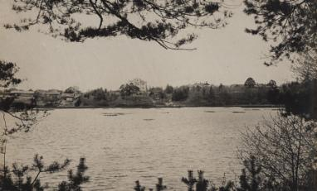
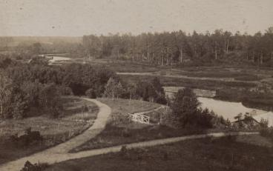
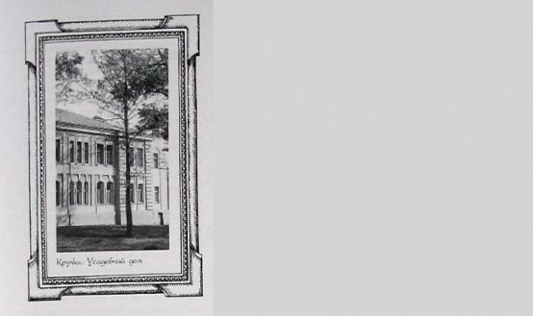
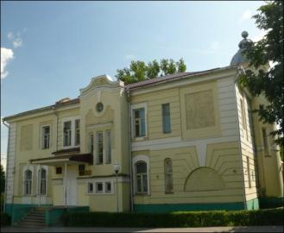
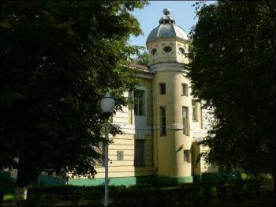
Усадьба Святских

Slide 7
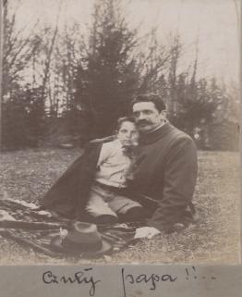
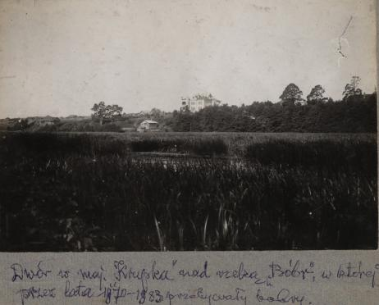
В 1859г. в Крупках работала мукомольная мануфактура. В то время она принадлежала дворянам Марии и Карлу Святским. В 1861г. – 17 рабочих изготавливали около 30 тысяч пудов муки в год. Под 1880г. встречаем в исторических материалах свидетельство: "У мястэчку Крупцы губерні Магілёўскай на Бабры ёсць млыны, на якіх вырабляецца найдалікатнейшая мука пшонная і пад назвай Крупецкай альбо Крупчаткі развозіцца да найгалоўнейшых гарадоў». (Словарь географический Королевства Польского и иных краёв славянских. 1886г., Т.1, с. 258). В 1865 году в городе на центральной площади была построена церковь. В 30-е года ХХ в. церковь разрушили. Говорят, когда церковь сносили, одна женщина сохранила маленький куполок. И теперь он находится в новой церкви, построенной в конце ХХ века. В 1896 году Карл Святский основал фабрику спичечной соломки, наиболее крупное предприятие в то время в городе. На ней работали более 50 рабочих. Большую часть продукции вывозили в Америку.

Slide 8
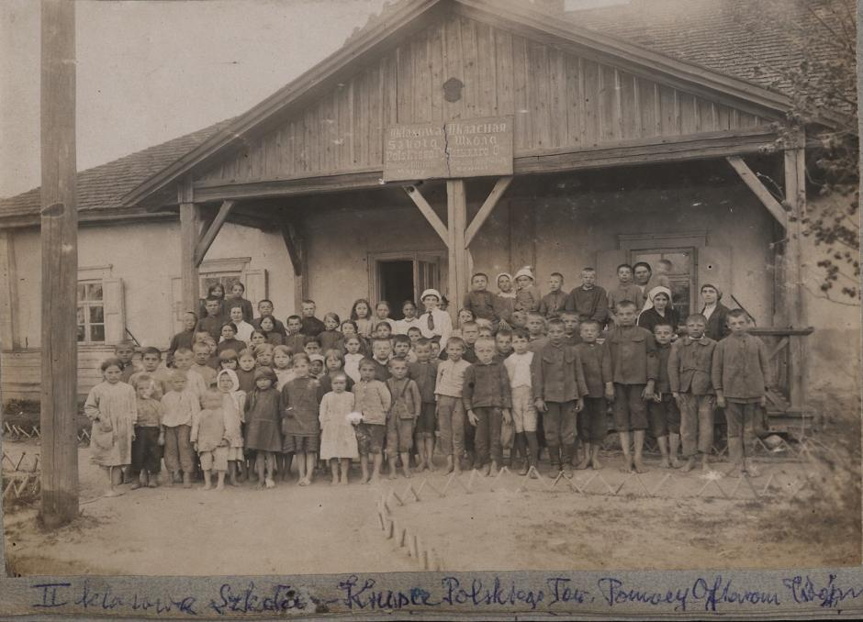
Крупки. Местная школа

Slide 9
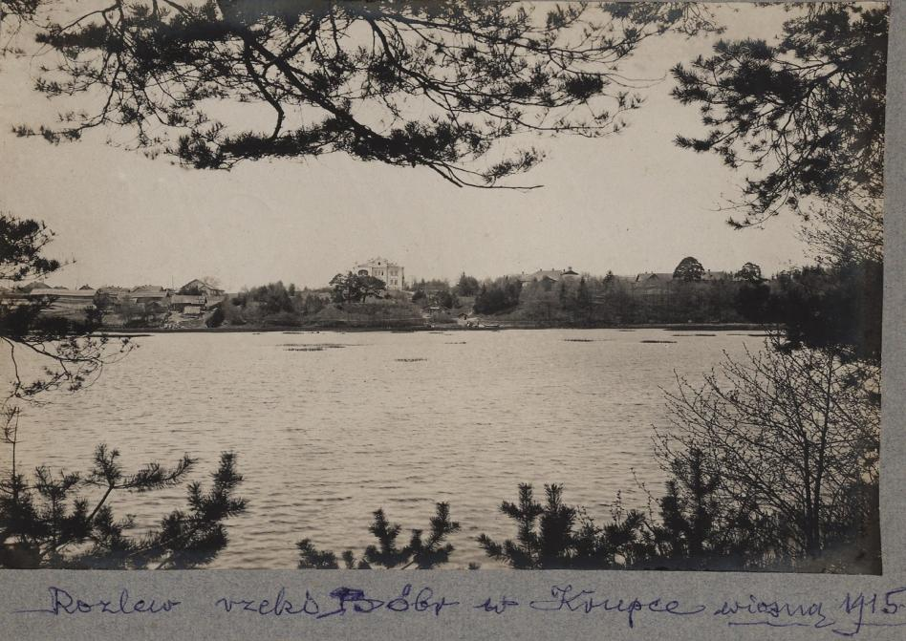
Крупки

Slide 10
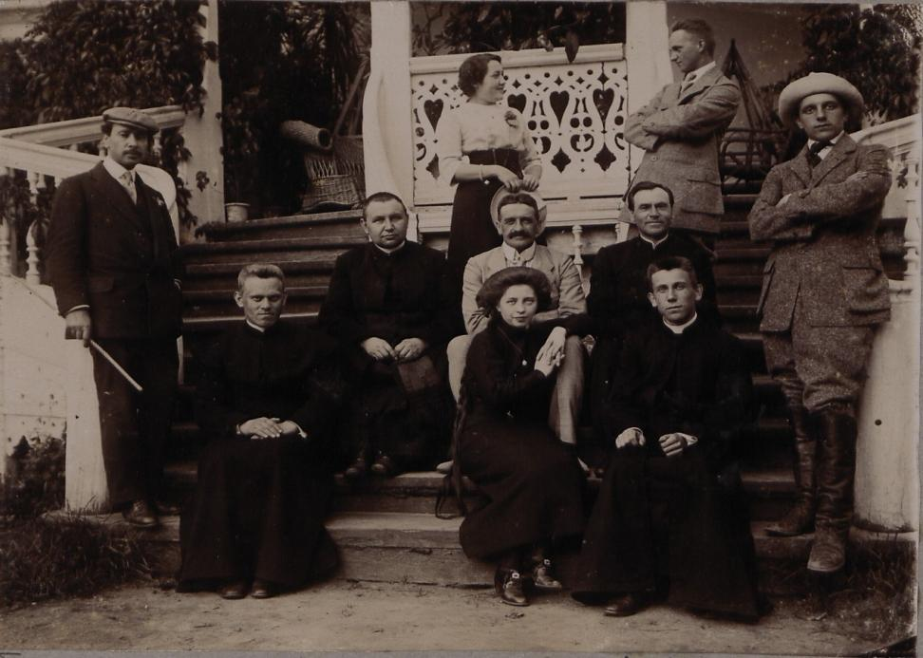
Крупки. 1910

Slide 11
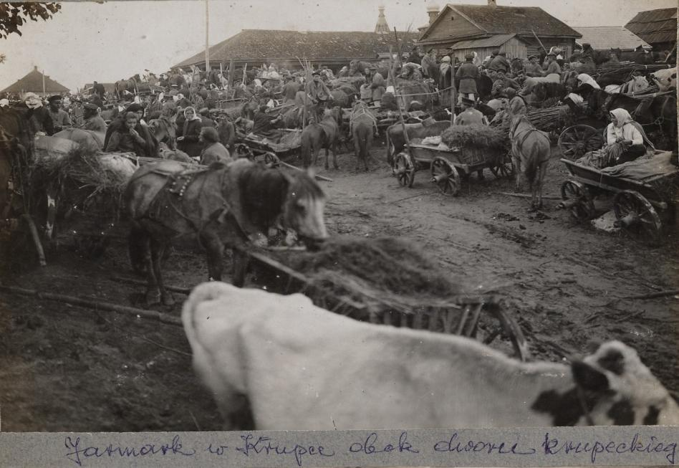
Крупки. Ярмарка

